Slide 1

OSASUNERAKO JARDUERA FISIKOA. HASTAPENAK
SENIOR FITNESS TEST BATERIAREN INTERPRETAZIOA, OSASUNERAKO JARDUERA FISIKOAREN PROGRAMA BATEAN

Slide 2

EDUKIAK
Fitnessaren kontzeptua
Testa egiteko arrazoiak
Testa eta fidagarritasuna
Baloratzeko prozedura
SFT bateriaren gaineko azalpenak

Slide 3
FITNESSA
Osasunaren Mundu Erakundearen arabera (1968), gaitasun fisikoa edo fitnessa giharretako lan bat bete-betean egiteko gaitasuna da. Definizio horren arabera, gaitasun fisikoak (fitnessa) berekin dakar norbanakoak egoera fisiko, sozial eta psikologiko zehatzetan edozein zeregin fisiko egitea ahalbidetzen dioten ezaugarriak izatea (Bouchard, Shephard, 1994).
Osasunarekin lotutako fitnessa (health-related fitness) hau da: ohiko jarduera fisikoak alde edo kontra eragiten dituen fitnessaren osagaiak, osasun egoerarekin zerikusia dutenak.

Slide 4
TESTA EGITEKO ARRAZOIAK
Pertsonaren ebaluazioa egitea eta hobetu behar dituen gaitasun fisikoak identifikatzea.
Jarduera fisikoko programa baten plangintza egitea, datuetan oinarrituta.
Helburuak lortzen diren ikustea.
Gauzatutako programaren ebaluazioa egitea.
Parte-hartzaileak motibatzea.

Slide 5
TESTA ETA MOTIBAZIOA
Hasiberriari beldurra eragiteko nolabaiteko arriskua dago.
Ez da gainditzen edo kale egiten den azterketa hutsa.
Eskuratutako datuek helburu jakin batzuk lortzera bideratzen dute.
Helburu nagusia da norbanakoak motibatzea, jarduera fisikoaren mailak handitzeko, eta programaren jarraipena egitea.

Slide 6
Fitness testa eta fidagarritasuna: betiko kontua…
Fitness Testaren ekipamendua ez da hutsezina. Gerta daitezkeen akatsak hauen ondorio izan daitezke:
1) Probetan erabilitako materiala (akats naturala).
2) Akatsa administratzailean-ebaluatzailean.
3) Egun desberdinetan egitea testa.
4) Testaren aurretik egindako dieta.
5) Norbanakoak testekiko nolabaiteko teknika eta trebakuntza hartzea.
6) Norbanakoak intentsitate handiagoarekin probatu nahi izatea.
7) Testaren administratzaileak aldatzea.

Slide 7
Fitness testa eta fidagarritasuna: betiko kontua…
EZINBESTEKOA:
Esku hartzeko protokolo sistematikoa.
Barne hartzeko irizpide argiak.
Ondo prestatutako lantalde teknikoa.

Slide 8
BALORATZEKO PROZEDURA
Aurretiazko fasea
  Ingurunea: bereiz dagoen toki batean. Gela pribatu bat.
  Gainbegiratutako eta orekatutako materiala.
  Parte-hartzailea: osasunari eta bizimoduari buruzko galdetegia bete.
  Parte-hartzailearen helburuak identifikatu (premiak/mugak).
  Aurretiazko hitzordua izan behar du eta jarraibide hauek bete:
    Ez jan eta ez erre proba egin aurreko 2 orduetan .
    Alkoholik ezin du edan.
    Ariketak egiteko arropa aproposa janzteko gomendatu behar zaio.
Fitness Tests saioa(k) (osasun proba eta fitnessa)
  Hasierako kontsulta.
    Osasunari buruzko galdetegia
  Senior Fitness Test: probak aplikatzea.
  Datuak biltzea.
Bigarren fasea (kontsulta)
  Emaitzak aztertzea.
  Helburuak planteatzea, lortutako emaitzetan eta pertsona bakoitzaren lehentasunetan oinarrituta.
  Programa jakin bat egitea.

Slide 9
KONTUAN IZAN BEHARREKOAK…
Senior Fitness Test saioa:
Testak eta segurtasun oharrak azaldu behar dira.
Norbanakoak bertan behera utzi beharko du test aerobikoa, zorabioa, goragalea edo bularrean mina sentitzen badu edo gaizki sentitzen bada. Argi utzi behar da proba submaximo bat dela.
Bertan behera utzi beharko dira malgutasunaren, indarraren eta/edo giharretako erresistentziaren testak, mina edo lesio akutua badago.
Testetakoren bat ezin bada egin, balio txikiena hartuko da erreferentzia moduan beti.
OSO GARRANTZITSUA: (2. elkarrizketan: testen ondokoan)
Beti motibatu egin behar da.
Alderdi positiboak nabarmendu behar dira eta negatiboak murriztu.
Norbanakoaren helburuak lortutako emaitzekin lotu behar dira beti.
“Kontratu” bat egin (adostasunez lortutako konpromisoa).
Errealista izan behar da norbanakoaren helburuekin (gezurra=frustrazioa).
Informazio gutxi eman behar da, baina zehatza.
Zerbait ez badakigu, ez aipatu (bilatu eta, ondoren, eman informazioa).

Slide 10
SENIOR FITNESS TEST
Probak egiteko ordena:
  Orekaren balorazioa.
  Malgutasunaren balorazioa.
  Bizkortasunaren balorazioa.
  Giharretako indarraren balorazioa.
  Gaitasun aerobikoaren balorazioa.

Slide 11
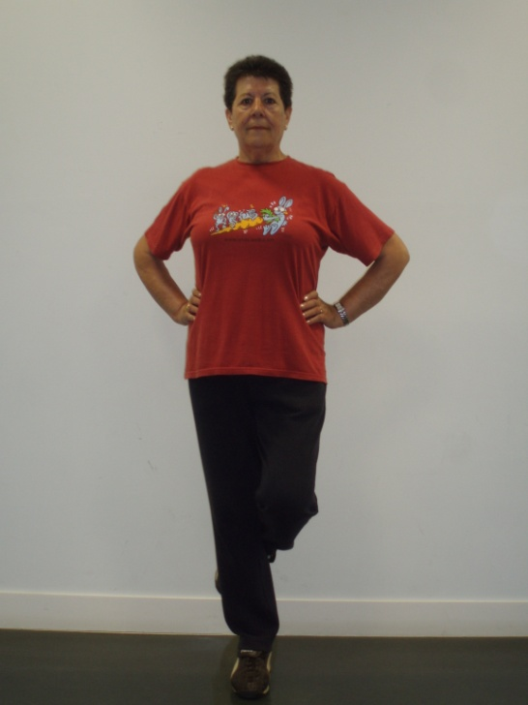
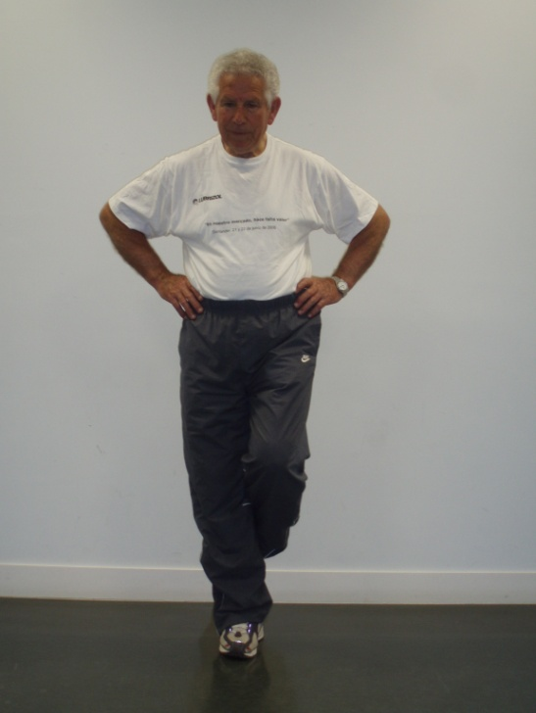
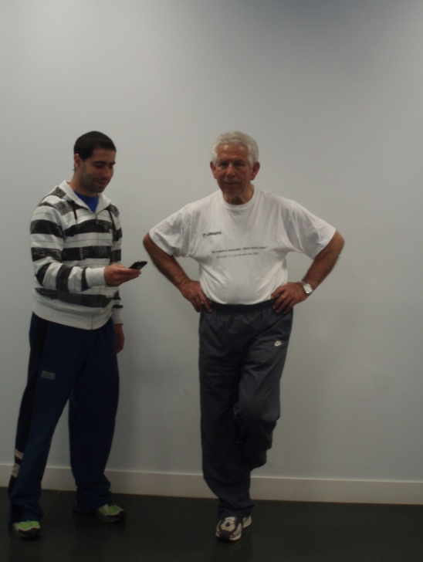
OREKAREN BALORAZIOA
OREKA ESTATIKOAREN PROBA
(Leku berean mantentzea hanka baten gainean)

Slide 12

OREKAREN BALORAZIOA
OREKA ESTATIKOAREN PROBA
PROTOKOLOA:
Eskuak aldaketan eta hankazpiaren gainean zutik jarrita.
Beste hanka zutik mantentzen gaituen hankaren orkatilaren gainean jarrita.
Ebaluatzaileak demostrazioa egingo du.
Saiakera proba bat, eta gero 4 aukera (2, hanka bakoitzarekin).
Parte-hartzaileak hanka lurretik altxatzen duenean hasiko da proba.
60 segundo (hartu denbora segundo hamarren hurbilenean).
Parte-hartzailea zuzendu.
Eskuak aldaketatik bereizten badira, idatzi eta kronometroa gelditu.

Slide 13
OREKAREN BALORAZIOA
OREKA ESTATIKOAREN PROBA
HELBURUA:
Pertsonaren oreka baloratzea, erortzea saihesteko hil edo biziko alderdia baita gorputzaren egoeran.

Slide 14
OREKAREN BALORAZIOA
OREKA ESTATIKOAREN PROBA
ARIKETA EGITEAN SOR LITEZKEEN ARAZOAK
Eskuak aldaketatik bereiztea.
Hanka orkatilatik bereizi eta airean gelditzea.
Airean dagoen hankako atzamar puntek lurra ukitzea.
PUNTUAZIOA
60 segundo = PUNTUAZIO MAXIMOA.
Hanka bakoitzarekin egindako denborarik onena erregistratuko da.

Slide 15
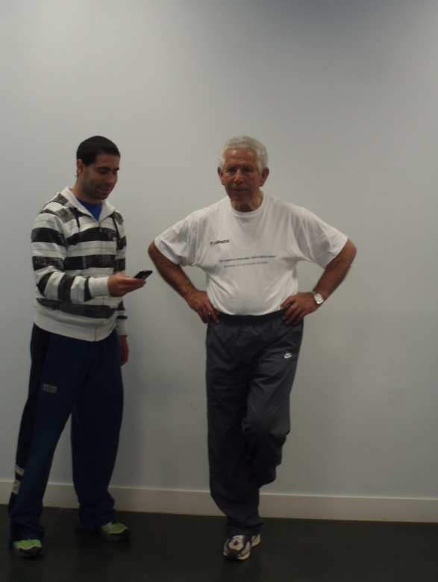
OREKAREN BALORAZIOA
OREKA ESTATIKOAREN PROBA
DATU KUANTITATIBOAK:
Segundoak orekari eusten.
Hanken arteko denbora desberdintasuna.
DATU KUALITATIBOAK:
Dardara.
Aldakaren jarrera.
Orekatzeko mugimenduak.
Bermatzea zapaltzean.
Belaunaren jarrera.

Slide 16
OREKAREN BALORAZIOA
OREKA ESTATIKOAREN PROBA
ERREFERENTZIAZKO BALIOAK
Adina | Denbora
60-69 urte | 27 s
70-79 urte | 17,2 s
80-99 urte | 8,5 s
Bohannon (2006)
≤ 4 segundo: erorikoak izateko arrisku handia

Slide 17
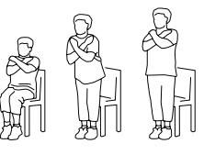
GIHARRETAKO BALORAZIOA
BEHEKO GORPUTZ ADARREN INDARRAREN PROBA
(Aulki batetik altxatu eta bertan eseri, 30 segundoan)

Slide 18
GIHARRETAKO BALORAZIOA
BEHEKO GORPUTZ ADARREN INDARRAREN PROBA
HELBURUA:
Belaunetako eta aldaketako gihar hedatzaileen indarra baloratzea, oinez ibiltzean akatsak egitean eta erortzean eragina eta ardura baitute.

Slide 19
GIHARRETAKO BALORAZIOA
BEHEKO GORPUTZ ADARREN INDARRAREN PROBA
PROTOKOLOA
  Aulkiaren erdian eserita, bizkarra zuzen-zuzen eta hankazpiak lurrean jarrita, aldakaren zabaleran, eta orkatilak eta belaunak parez pare.
  Aulkia hormaren kontra jarrita, 43 cm-koa.
  Besoak gurutzatuta eta eskuak bularraren gainean.
  “HASI” esatean, altxatu (guztiz luzatuta) eta eseri.
  EZ bermatu aulkian edo izterretan.
  Guztiz eseri behar da, ariketa ondo egiteko.
  Ezin da erreboterik egin.
  Ahalik eta gehienetan egin behar da 30 segundoan.
  Saiakera egiteko aukera eman daiteke.
  Bigarren aukera bat eman daiteke, 3 minutuko atsedenaldia egin eta gero.

Slide 20
GIHARRETAKO BALORAZIOA
BEHEKO GORPUTZ ADARREN INDARRAREN PROBA
PUNTUAZIOA:
30 segundoan zuzen egindako mugimenduen guztizko kopurua.
30 segundoak amaitzean, mugimenduak ibilbidearen erdia igaro badu, egindakotzat hartuko da.
OHARRA:
Ahots goraz zenbatu, parte-hartzailea konturatu dadin gaizki egin badu.
Errepikapena gaizki egiten badu, ez egin aurrera zenbaketan.

Slide 21
GIHARRETAKO BALORAZIOA
BEHEKO GORPUTZ ADARREN INDARRAREN PROBA
DATU KUANTITATIBOAK:
30 segundoan egindako errepikapenen kopurua.
DATU KUALITATIBOAK:
Belauna lerrokatzea aurreko planoan.
Oinkatzea bermatzea.
Hankak une oro lurrean bermatuta izateko gaitasuna.
Jaisteko fasean gelditzeko gaitasuna.

Slide 22
GIHARRETAKO BALORAZIOA
BEHEKO GORPUTZ ADARREN INDARRAREN PROBA
ERREFERENTZIAZKO BALIOAK
ADINA | EMAKUMEAK | GIZONAK
60-64 | 12- 17 | 14-19
65-69 | 11-16 | 12-18
70-74 | 10-15 | 12-17
75-79 | 10-15 | 11-17
80-84 | 9-14 | 10-15
85-89 | 8-13 | 8-14
90-94 | 4-11 | 7-12
Bohannon (2006)
< 8 errepikapen: erorikoak izateko arrisku handia, bai emakume bai gizonengan.
+ 2-3 errepikapen, hobekuntza adierazgarria

Slide 23
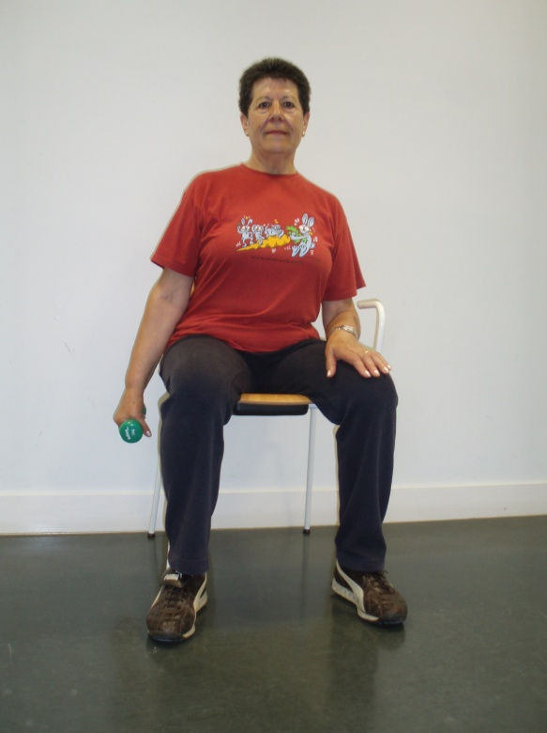
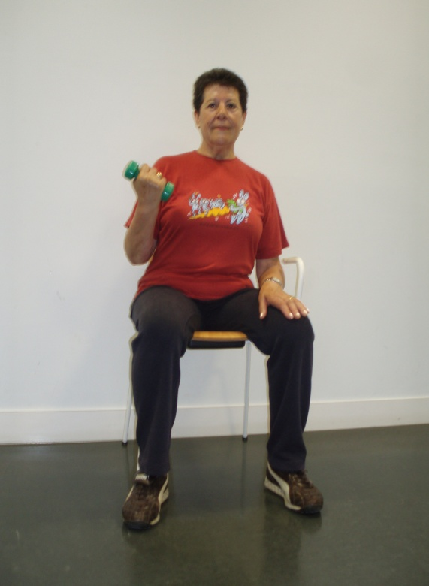
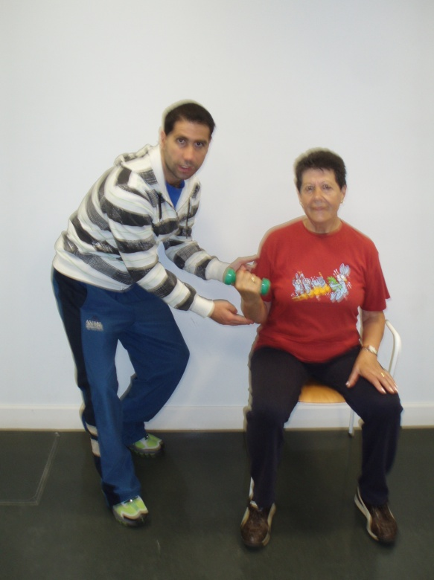
GIHARRETAKO BALORAZIOA
GOIKO GORPUTZ ADARREN INDARRAREN PROBA
(Besoetako – bizepsetako flexioak, eserita egonda)

Slide 24
GIHARRETAKO BALORAZIOA
GOIKO GORPUTZ ADARREN INDARRAREN PROBA
HELBURUA:
Enborraren goiko aldearen indarra baloratzea, altxatzea, garraiatzea… dakarten eguneroko zereginak egiteko oso beharrezkoa baita.

Slide 25
GIHARRETAKO BALORAZIOA
GOIKO GORPUTZ ADARREN INDARRAREN PROBA
PROTOKOLOA:
Aulki batean eserita, bizkarra zuzen eta hankak bermatuta lurrean. Alde gauzatzailea aulkiaren albo batean.
2 kilogramoko pisua emakumeentzat eta 3 kilogramokoa gizonentzat.
Proba hastean, besoak behean egon behar du, aulkiaren albo batean, lurrarekiko perpendikular.
“HASI” esatean, biratu esku barrua, flexionatu besoa guztiz eta hasierako posiziora itzuli (besoa guztiz luzatuta izatera).
Ebaluatzailea beso gauzatzailearen ondoan eseri edo belaunikatuko da.
Atzamarrak bizepsaren erdian, besoaren goiko aldea mugitzea ekiditeko eta erabateko flexioa ziurtatzeko.
Parte-hartzailearen besaurreak aztertzailearen atzamarrak zanpatu beharko lituzke.

Slide 26
GIHARRETAKO BALORAZIOA
GOIKO GORPUTZ ADARREN INDARRAREN PROBA
PROTOKOLOA (jarraipena):
Garrantzitsua da besoaren goiko aldea egonkor egotea proba egin bitartean.
Baliteke beharrezkoa izatea beste besoa ukondoaren atzean jartzea, hedatze osoa behatzeko.
Bi saiakera, beso bakoitzeko bat (adierazi zein den beso nagusia).
Erakustaldia eta 1 edo 2 errepikapeneko saiakera proba praktikoa.
PUNTUAZIOA:
30 segundoan egindako saiakera onena erregistratu.
30 segundoak amaitzean, besoak ibilbidearen erdia igaro badu, flexio osotzat hartuko da.

Slide 27
GIHARRETAKO BALORAZIOA
GOIKO GORPUTZ ADARREN INDARRAREN PROBA
DATU KUANTITATIBOAK:
30 segundoan egindako errepikapenen kopurua.
DATU KUALITATIBOAK:
Mugimenduak bereizteko gaitasuna.
Ukondoari finkatuta eusteko gaitasuna.
Gorputzaren kulunkatzea.

Slide 28

GIHARRETAKO BALORAZIOA
GOIKO GORPUTZ ADARREN INDARRAREN PROBA
ERREFERENTZIAKO BALIOAK
ADINA | GIZONAK | EMAKUMEAK
60-64 | 16-22 | 13-19
65-69 | 15-21 | 12-18
70-74 | 14-21 | 12-17
75-79 | 13-19 | 11-17
80-84 | 13-19 | 10-16
85-89 | 11-17 | 10-15
90-94 | 10-14 | 8-13
Bohannon (2006)
< 11 errepikapen: indar gabezia handia goiko gorputz adarrean.

Slide 29
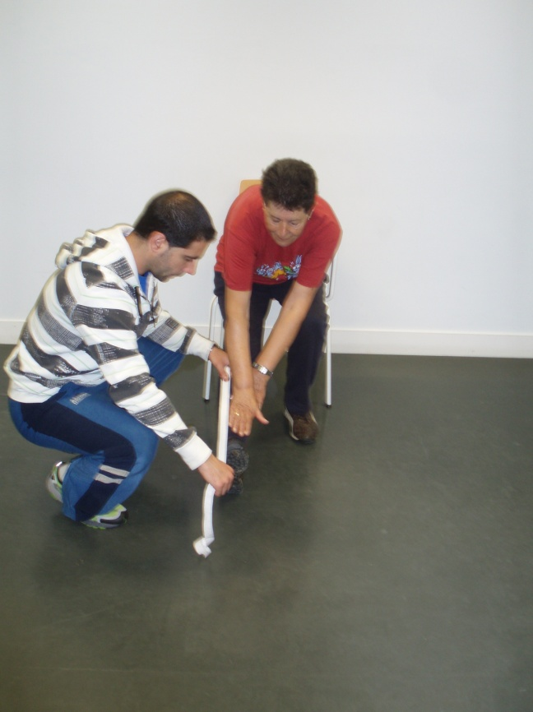
MALGUTASUNAREN BALORAZIOA
ENBORRAREN FLEXIO PROBA AULKIAN
(Aulki batean eserita egonda, oinaren punta ukitzea)

Slide 30
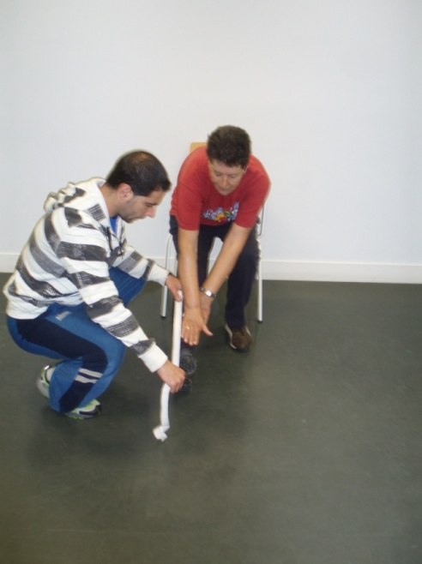
MALGUTASUNAREN BALORAZIOA
ENBORRAREN FLEXIO PROBA AULKIAN
HELBURUA:
Hanketako eta enborreko atzeko giharren malgutasuna baloratzea, oso garrantzitsuak baitira ibiltzeko eredu egokia edukitzeko eta mugikortasuneko hainbat zereginetarako, besteak beste, bainuontzitik, auto batetik… ateratzeko eta hartan sartzeko.

Slide 31
MALGUTASUNAREN BALORAZIOA
ENBORRAREN FLEXIO PROBA AULKIAN
PROTOKOLOA:
Eseri aulkian ipurmasaileko lerroa aulkiko kaxaren ertzarekin lerrokatuta gelditzeko moduan.
Hanka bat flexionatuta (hankazpia lurrean bermatuta) eta bestea luzetara jarrita (orpoa bermatuta eta oina 90º flexionatuta).
Bizkarra zuzen, enborrarekin lerrokatuta.
Eskuak bata bestearen gainean jarri eta mugitu beherantz.
Erregela bat erabiltzea gomendatzen da eskuak mugitzeko, bai eta distantzia neurtzeko ere.
Gutxienez, 2 segundoan mantendu.
Hanka tolesten bada, parte-hartzaileak atzerantz egin behar du poliki.

Slide 32
MALGUTASUNAREN BALORAZIOA
ENBORRAREN FLEXIO PROBA AULKIAN
OHARRAK:
Ebaluatzaileak EZIN du eskua parte-hartzailearen belaunean jarri eta ezin dio lagundu proba egin bitartean.
Arnasa bota behar du aurrerantz makurtzean.
Erreboteak egitea saihestu behar du eta ez du luzatu behar min hartzeraino.
Erakustaldia, saiakeratako tartea eta, ondoren, proba bi aldiz egin: hanka bakoitzarekin behin, onena zein den ikusteko.
Bizkarreko zifosia egitea ekidin behar du.
PUNTUAZIOA:
Behatz lodira iristeko falta diren zentimetroak erregistratu (puntuazio negatiboa) edo behatz loditik harago egiten dituenak (puntuazio positiboa). Hurbilen dagoen zentimetroa erregistratu.

Slide 33
MALGUTASUNAREN BALORAZIOA
ENBORRAREN FLEXIO PROBA AULKIAN
DATU KUANTITATIBOAK:
Zentimetroak oinaren punta ukitzeko.
DATU KUALITATIBOAK:
Malgutasuna atzeko katean.
Enborra flexionatzeko mugimenduak murriztea, sabeleko gantzarengatik.

Slide 34

MALGUTASUNAREN BALORAZIOA
ENBORRAREN FLEXIO PROBA AULKIAN
ERREFERENTZIAZKO BALIOAK
ADINA | GIZONAK | EMAKUMEAK
60-64 | -7/ +10 | -2/+12
65-69 | -8/+7 | -2/+11
70-74 | -9/+6 | -3/+10
75-79 | -10/+5 | -4/+9
80-84 | -14/+5 | -5/+7
85-89 | -14/+2 | -7/+6
90-94 | -17/+2 | -12/+3
Bohannon (2006)
> 5 cm emakumeak eta 10 cm gizonak: mugikortasun gabezia handia.

Slide 35
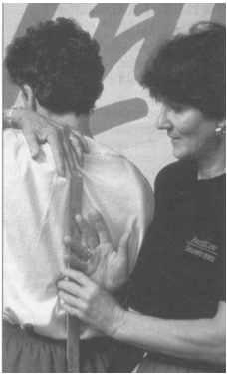
MALGUTASUNAREN BALORAZIOA
GOIKO GORPUTZ ADARREN MALGUTASUN PROBA
(Bizkarrean hazka egitea)

Slide 36
MALGUTASUNAREN BALORAZIOA
GOIKO GORPUTZ ADARREN MALGUTASUN PROBA
HELBURUA:
Besagainaren malgutasuna baloratzea, oso garrantzitsua baita hainbat zereginetarako, adibidez, orrazteko, janzteko, gauzak hartzeko…

Slide 37
MALGUTASUNAREN BALORAZIOA
GOIKO GORPUTZ ADARREN MALGUTASUN PROBA
PROTOKOLOA:
Jarri esku bat besagain beraren gainean, esku barruak atzeko aldea ukituz eta saiatu bizkarraren beheko aldera iristen.
Jarri beste eskua gerrialdearen atzeko aldean, esku barrua kanporantz dagoela.
Saiatu atzeko alderaino iristen. Esku bakoitzeko erdiko atzamarrak beste eskurantz jarri.
Saiatu esku bakoitzeko atzamarrak ukitzen bizkarraren erdialdean, erreboterik eta mugimendu zakarrik egin gabe.
Ez heldu atzamarrei eta eskuei tira egin.
Egin bi aldiz ariketa beroketa moduan, besoak kontrako aldeetan jarrita, besagainaren gainetik heltzeko alderik gogokoena zehazteko asmoz.

Slide 38
MALGUTASUNAREN BALORAZIOA
GOIKO GORPUTZ ADARREN MALGUTASUN PROBA
PUNTUAZIOA:
Gainezarpen distantzia neurtu behar da edo zentimetro hurbilenera iristeko atzamar luzeenen artean dagoen distantzia. Puntuazio negatiboa (-) emango da atzamarrak ukitu daitezen falta den distantzia adierazteko; puntuazio positiboa emango da (+) gainezarpen distantzia adierazteko. Bi saiakeretako balio onena hartuko da aintzat.
OHARRA:
Errazago neurtu ahal izateko, komeni da erregela eskuen azpitik jartzea (bizkarraren eta eskuen artean).
Saihestu behar da parte-hartzaileak gehiegi behartzea gerrialdea.
Belaunak erdi flexionatuta jarri behar dira.

Slide 39
MALGUTASUNAREN BALORAZIOA
GOIKO GORPUTZ ADARREN MALGUTASUN PROBA
DATU KUANTITATIBOAK:
Eskuen artean dauden zentimetroak.
DATU KUALITATIBOAK:
Errotatzaileen zorroaren mugimendua.

Slide 40
MALGUTASUNAREN BALORAZIOA
GOIKO GORPUTZ ADARREN MALGUTASUN PROBA
ERREFERENTZIAZKO BALIOAK
ADINA | GIZONAK | EMAKUMEAK
60-64 | -17/0 | -8/+4
65-69 | -19/-3 | -9/+4
70-74 | -20/-3 | -10/+3
75-79 | -23/-3 | -12/+12
80-84 | -24/-3 | -14/0
85-89 | -24/-5 | -18/-3
90-94 | -26/-8 | -20/-3
Bohannon (2006)
> 5 cm emakumeak eta 10 cm gizonak: mugikortasun gabezia handia.

Slide 41
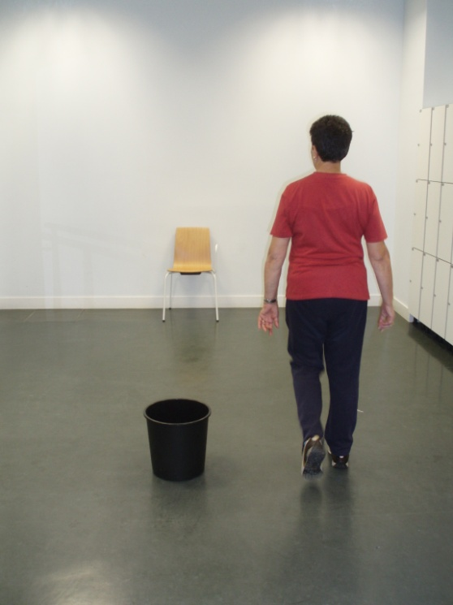
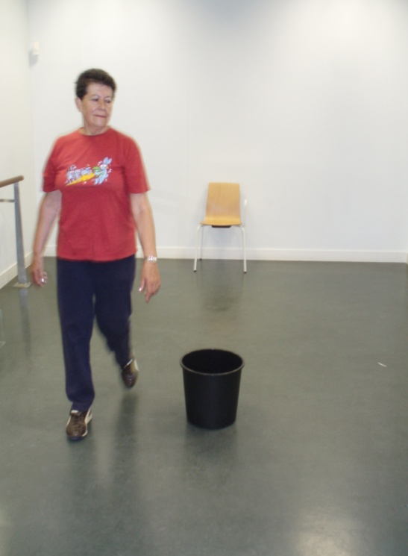
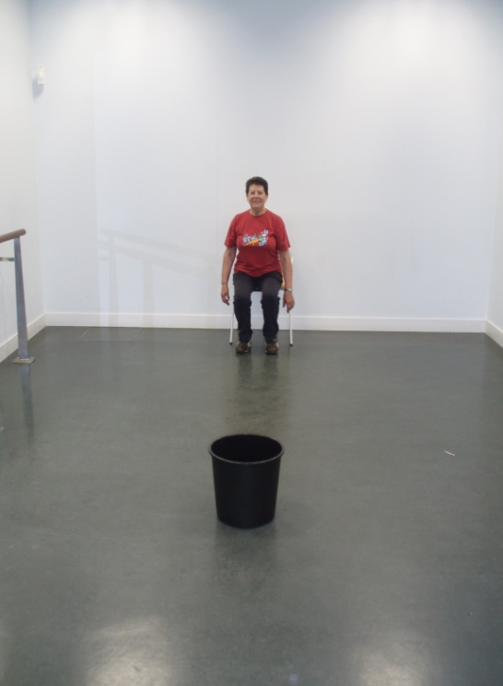
BIZKORTASUNAREN BALORAZIOA
BIZKORTASUN PROBA
(Altxatu, 2,45 metro ibili eta berriro esertzeko proba)

Slide 42
BIZKORTASUNAREN BALORAZIOA
BIZKORTASUN PROBA
HELBURUA:
Oreka dinamikoa eta bizkortasuna ebaluatzea, maniobra azkarrak eskatzen dituzten zereginetan faktore garrantzitsuak baitira, hala nola autobusetik jaistean edo zerbaiti arreta egiteko altxatzean.

Slide 43
BIZKORTASUNAREN BALORAZIOA
BIZKORTASUN PROBA
PROTOKOLOA:
Kono bat kokatu behar da hormaren kontra dagoen aulkiaren parean, 2,45 metroko distantzian (kanpoen dagoen ertzetik).
Guztiz eserita, jarrera zuzen-zuzena izanik, eskuak izterretan eta hankazpiak bermatuta. Hanka bat pixka bat aurreratuta.
“HASI” esandakoan, altxatu (posible da izterrak bultzatzea), ahalik eta azkarrena ibili, konoa inguratu eta aulkira itzuli.
EZIN DA KORRIKA EGIN.
Ebaluatzailea ibilbidearen erdian egongo da, parte-hartzaileak behar badu, laguntza emateko.
“HASI” esandakoan kronometroa martxan jarri, ez altxatzen denean, eta gelditu esertzen denean (fidagarritasuna).
Proba bi aldiz egin. Biratze bat alde bakoitzetik.

Slide 44

BIZKORTASUNAREN BALORAZIOA
BIZKORTASUN PROBA
PUNTUAZIOA:
“HASI” esan eta aulkian eseri bitartean igarotako denbora.
Bi testak erregistratu behar dira segundo hamarren hurbilenean.
Denbora onena erregistratu puntuazio globalerako.
OHARRA:
Distantzia neurtu behar da aulkiaren aurreko ertzetik urrunen dagoen konoaren aldea kontuan hartuta.

Slide 45
BIZKORTASUNAREN BALORAZIOA
BIZKORTASUNAREN PROBA
DATU KUANTITATIBOAK:
Ibilbidea egiteko segundoak.
Denboren desberdintasuna biratzeko aldearen
arabera.
DATU KUALITATIBOAK:
Biratzeko mekanismoa:
  Gorputz osoarekin laguntzea.
  Bloke moduan biratzea.

Slide 46
BIZKORTASUNAREN BALORAZIOA
BIZKORTASUN PROBA
ERREFERENTZIAKO BALIOAK
Adina | Denbora
60-69 urte | 7,1 - 9 s
70-79 urte | 8,2 – 10,2 s
80-99 urte | 10 – 12,7 s
Bohannon (2006)
> 9 segundo: erorikoak izateko arrisku handia
0,8-1,2 segundo, hobekuntza adierazgarria

Slide 47
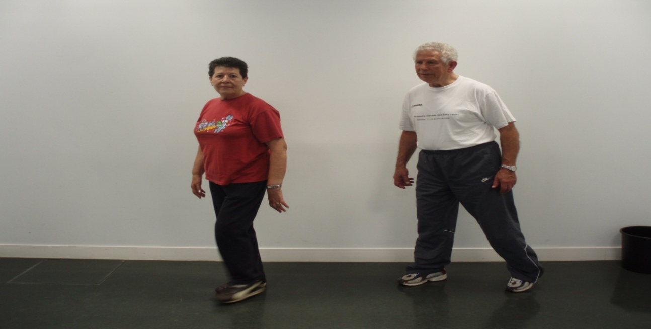
BALORAZIO AEROBIKOA
6 MINUTUKO IBILALDI PROBA

Slide 48

BALORAZIO AEROBIKOA
6 MINUTUKO IBILALDI PROBA
HELBURUA:
Gaitasun aerobikoa ebaluatzea, oso faktore garrantzitsua baita, esate baterako, oinez ibiltzeko, eskailerak igotzeko, erostera joateko, turismoa egiteko…

Slide 49
BALORAZIO AEROBIKOA
6 MINUTUKO IBILALDI PROBA
PROBA EGIN AURRETIK KONTUAN HARTU BEHARREKO FAKTOREAK:
3 ORDU LEHENAGOTIK EZIN DA OTORDU NAGUSIA EGIN.
PROBA EGIN AURREKO 10 MINUTUETAN, GELDIRIK EGON BEHAR DA.
KIROLA EGITEKO ARROPA JANTZITA EGIN BEHA DA.
EDOZEIN IRUDIPEN SUBJEKTIBO JAKINARAZI BEHAR DA.
PROBA ETEN:
AKIDURA SUBJEKTIBOA BADAGO.
MIN HANDIA SENTIZEN BADU.
BIHOTZ MAIZTASUNA EZ BADA HANDITZEN EDO BEHAR EZ BEZALA HANDITZEN BADA.
ZORABIOA, GORAGALEA… SENTITZEN BADU.

Slide 50

BALORAZIO AEROBIKOA
6 MINUTUKO IBILALDI PROBA
EZIN DA EGIN
Ezin da inolaz ere egin:
1. Miokardio infartua eduki bada azken hilabetean.
2. Angina ezegonkorra edukiz gero.
3. HTA (PAS >180 PAD >100).
4. Maiztasun kardiako basala > 120/min.
5. Sukarra edukiz gero.
Kontraindikazio erlatiboak:
1. Proba ulertzeko zailtasuna izanez gero.
2. Hezur eta giharretako nahasmenduak edukiz gero.

Slide 51

BALORAZIO AEROBIKOA
6 MINUTUKO IBILALDI PROBA
JARRAIBIDEAK
Aurreko tratamendua eta ondokoa:
  Biriketako transplantea.
  Birikaren bolumena murrizteko kirurgia.
  Biriketako errehabilitazioa.
  Biriketako gaixotasun buxatzaile kronikoa.
  Biriketako hipertentsioa.
  Bihotz gutxiegitasuna
Gaitasun funtzionala neurtu:
  Biriketako gaixotasun buxatzaile kronikoa.
  Fibrosi kistikoa.
  Bihotz gutxiegitasuna.
  Gaixotasun baskular periferikoa.
  Adinean aurreratuta dauden pazienteak.
Erikortasunaren eta hilkortasunaren iragarlea:
  Bihotz gutxiegitasuna.
  Biriketako gaixotasun buxatzaile kronikoa.
  Biriketako hipertentsioa.

Slide 52
BALORAZIO AEROBIKOA
6 MINUTUKO IBILALDI PROBA
PROTOKOLOA:
Ez da beroketarik egin behar.
Parte-hartzaile bakoitzaren itzuli kopurua erregistratu behar da.
Aldi berean bizpahiru parte-hartzaile baloratu, ez gehiago.
Bakarka eta ahal duten bezain azkar ibili behar dute, ez bikoteka edo taldeka, eta ez dute hitz egin behar.
“HASI” esandakoan, ahalik eta azkarrena ibili behar dute, pistaren inguruan, 6 minutuan.
EZIN DIRA KORRIKA IBILI. Oinez ibiltzeko teknika arrunta.
Gelditzeko eta atseden hartzeko aukera izan behar dute (aulkiak jarri).
Parte-hartzaileak animatu behar dira.
6 minutuak amaitzean bihotz maiztasuna, distantzia eta Borgen eskala erregistratu.
Komenigarria litzateke aurreko egunean saio praktiko bat egitea.

Slide 53
BALORAZIO AEROBIKOA
6 MINUTUKO IBILALDI PROBA
SEGURTASUNA:
Parte-hartzaileei esan behar zaie edozein unetan gelditu daitezkeela zorabioa, mina, goragalea edo behar ez bezalako nekea sentitzen badute.
Proba amaitutakoan Borgen eskala eta bihotz maiztasuna erregistratuko da eta minutu batez ibiliko dira, poliki, oneratzeko.
Garrantzitsua da proba bukatu eta gero parte-hartzaileak bistatik ez galtzea.
Lehen sorospenak eta berpizteko maniobrak egiten dakizkiten langileek bertan egon behar dute.
Nekatzen badira, mantsotzen edo atseden hartzen utzi behar zaie.
Ziurtatu behar da lurra ez dagoela labainkor.
Oreka galtzen badu parte-hartzailea hartzeko pertsona bat gertu dagoela ziurtatu behar da.

Slide 54

BALORAZIO AEROBIKOA
6 MINUTUKO IBILALDI PROBA
PROBA AMAITZEKO IRIZPIDEAK
CRITERIOS DE EXCLUSIÓN
Angina edo disnea sintomak edukitzea.
Zorabio sentsazioa izatea edo zorabiatzea.
Hanketan mina izatea, horrek are gehiago mugatzen baitu ariketa egin ahal izatea.
Balantzaka ibiltzea.
Azala zurbil eta/edo ahultze sintomak izatea.

Slide 55
BALORAZIO AEROBIKOA
6 MINUTUKO IBILALDI PROBA
PUNTUAZIOA:
6 minutuetan guztira oinez egindako metro kopurua.
Hurbilen dagoen konoaren marka erregistratuko du ebaluatzaileak edo laguntzaileak.

Slide 56
BALORAZIO AEROBIKOA
6 MINUTUKO IBILALDI PROBA
ERREFERENTZIAZKO BALIOAK:
Enrighten ekuazioa aplikatu, batez besteko balioak eta beheko muga onargarria jakiteko:
  Gizonak: (7,57 x garaiera-cm) – (5,2 x adina)- (1,76 x pisua-kg) – 309
    LIA: Batez besteko balioa - 153
  Emakumeak: (2,11 x garaiera-cm) – (5,78 x adina)- (2,29 x pisua-kg) + 667
    LIA: Batez besteko balioa- 139
< 320 metro: gaitasun funtzionalaren narriadura larria.
González, R. (2005).Test de Caminata de 6 Minutos: su Aplicabilidad Clínica y Modo de Aplicación en Pacientes con Insuficiencia Cardíaca. Simposio Argentino Brasileño de Ejercicio, Ergometría y Rehabilitación.

Slide 57
BALORAZIO AEROBIKOA
6 MINUTUKO IBILALDI PROBA
DATU KUANTITATIBOAK:
Egindako metroen kopurua.
Bihotz maiztasuna proba amaitutakoan.
Ahaleginaren hautemate subjektiboa- Borg.
Abiadura.
Pausoak / denbora unitatea.
DATU KUALITATIBOAK:
Martxaren eredua:
  Oinkatze mota, pelbisaren oszilazioa, enborraren jarrera…

Slide 58
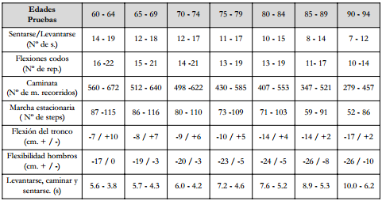
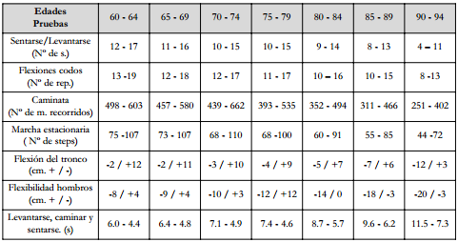
ERREFERENTZIAZKO BALIOEN LABURPENA
GIZONAK
EMAKUMEAK
RIKLI, R. y JONES, J.: Senior Fitness Tests Manual, Human Kinetic, 2001.

Slide 59
ONDORIOAK
Testa jarduera fisikoko programaren abiapuntu gisa erabiltzearen garrantzia.
Informazioa baliatzea helburu jakinak sortzeko.
Testak aldian behin erabiltzea, helburuak nola ari diren lortzen ikusteko.
Motibazioa hobetzeko aukera ematen du.

Slide 60
BIBLIOGRAFIA
ACSM (2014). Manual ACSM para la Valoración y Prescripción del Ejercicio. 3. argitaraldia. Paidotribo.
BACPR Exercise for Cardiac Rehabilitation Student Workbook (2012). United Kingdom.
Mora, J., González, J.L., Mora, H. (2007). Baterías de Tests más utilizadas para la Valoración de los niveles de Condición Física en sujetos mayores. Revista Española de Educación Física y Deporte; 6: 107-129.

